Slide 1
인공지능 과제 - Linear regression -
컴퓨터 정보통신 공학과 214683
장인환

Slide 2

목차
1. 모델링 배경 및 목적
2. 데이터 설명
3. 모델링 과정
4. 결과 및 성능

Slide 3

1. 모델링 배경 및 목적

Slide 4

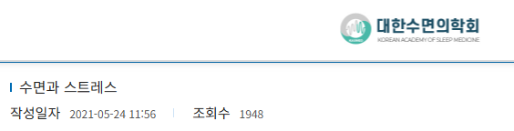
모델링 배경 및 목적
최근들어 불면증의 초기증상이 보이게 되면서 잠에 대해 관심이 많아진 상태였습니다.
이제 곧 시험기간이 다가오고 있는 만큼 스트레스를 받는상황을 줄이고자 데이터를 분석해보고자 합니다.
수면시간과 스트레스간의 관계를 알아보고 최적의 수면시간을 찾아보고자 하였습니다.

Slide 5
2. 데이터 설명

Slide 6
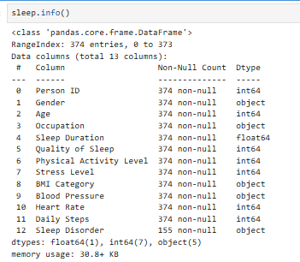
데이터 설명
374개의 데이터셋
11개의 독립변수, 1개의 종속변수가 존재
종속변수 : Quality of Sleep(수면의 질)
Gender: 성별​
Age: 나이​
Occupation: 직업​
Sleep Duration: 하루 평균 수면 시간​
Quality of Sleep: 수면의 질​
Physical Activity Level: 신체 활동 수준​
Stress Level: 스트레스 수준​
BMI Category: 체질량지수(BMI) 범주​
Blood Pressure: 혈압​
Heart Rate: 심박수​
Daily Steps: 일일 걸음 수​
Sleep Disorder: 수면 장애 여부

Slide 7

3. 모델링 과정

Slide 8
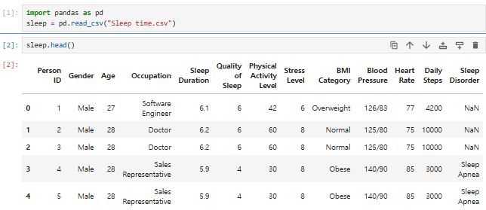
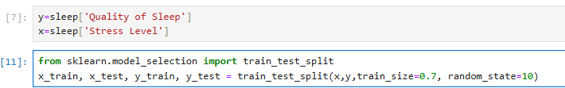
모델링 과정
1. CSV 파일을 통해 데이터 불러오기
2. 데이터 분리

Slide 9

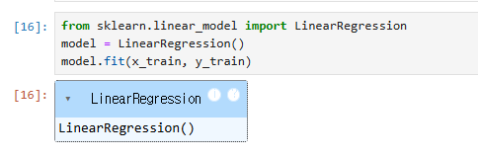
모델링 과정
3. 데이터 차원 맞추기
4. 모델 선택및 학습

Slide 10
4. 결과 및 성능

Slide 11
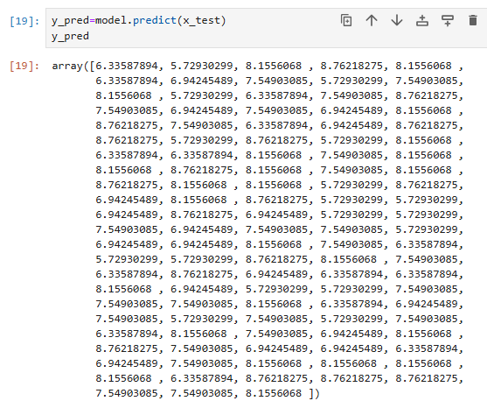
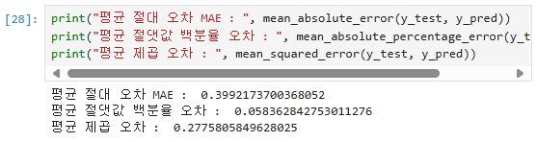
결과 및 성능
1. 예측값
2. 성능 평가

Slide 12
참고 자료
https://www.kaggle.com/datasets/uom190346a/sleep-health-and-lifestyle-dataset
https://www.sleep.or.kr/html/?pmode=BBBS0019600010&smode=view&seq=918

